Slide 1
UC008 제철/날씨별 추천레시피 목록을 조회하다
박세훈

Slide 2
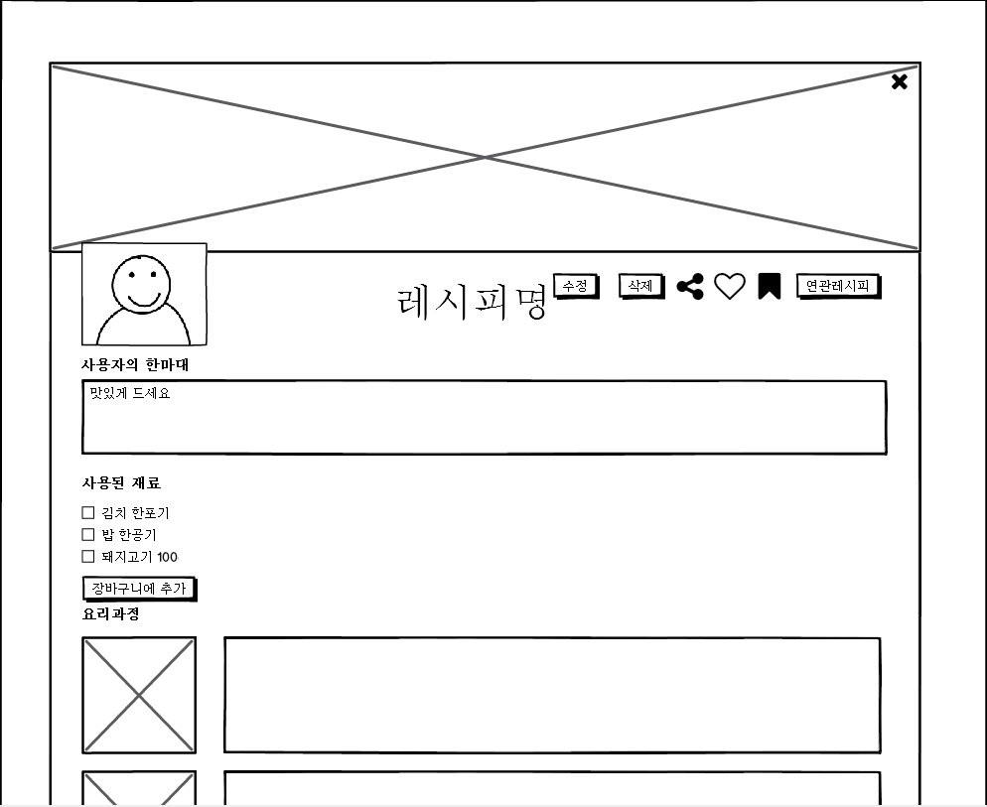
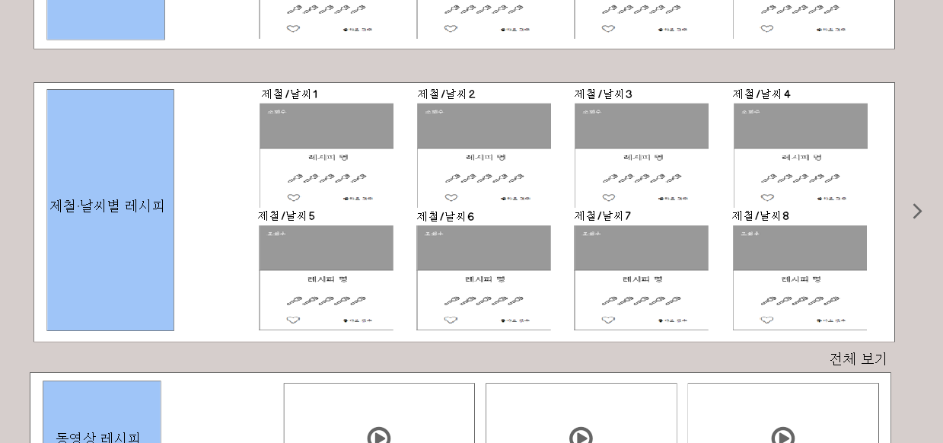
화면제목
제철· 레시피 조회하기
페이지 경로
웹 메인화면
Description(박세훈)
1 | 상황별 레시피 목록이다. 제철·날씨별 카데고리 목록을 서버에서 불러와 제공한다.
2 | 해당 제철·날씨을 클릭하면 레시피 조회하는 팝업창이 생성된다.
3 | 더보기 버튼이다. 클릭하면 제철·날씨별 레시피의 카테고리를 추가로 제공한다.
2
1
3

Slide 3
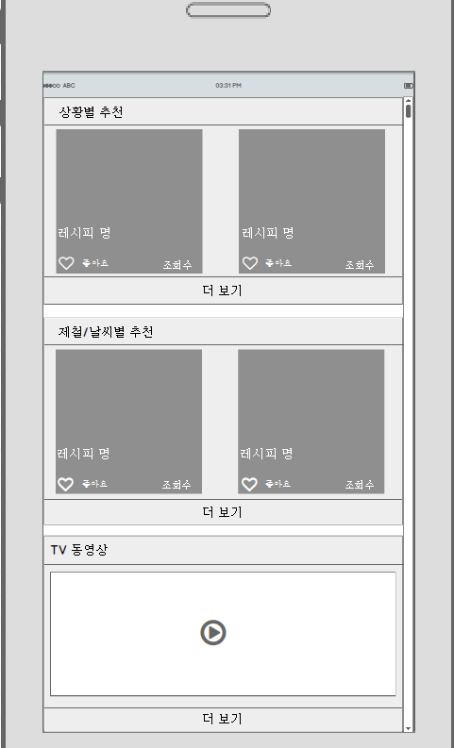
화면제목
앱 메인화면
페이지 경로
앱 메인화면
Description(박세훈)
1 | 상황별 추천 레시피의 목록을 제공해 준다.
2 | 레시피의 간단정보(레시피명,좋아요,조회수,이미지)를 확인할 수 있다.
3 | 더보기 버튼으로 클릭하면 간단 레시피정보를 추가로 제공받을 수 있다.
4 | 날짜별 추천 레시피의 목록을 제공해 준다.
5 | 레시피의 간단정보(레시피명,좋아요,조회수,이미지)를 확인할 수 있다.
6 | 더보기 버튼으로 클릭하면 간단 레시피정보를 추가로 제공받을 수 있다.
7 | TV동영상 목록을 제공해준다.
8 | 더보기 버튼이다. 클릭하면 동영상을 추가로 제공받을 수 있는 화면으로 이동한다.
9
10
11
1
2
3
4
5
6
7
8
8

